Slide 1

Trò chơi: Thi xem ai nhanh

Slide 2
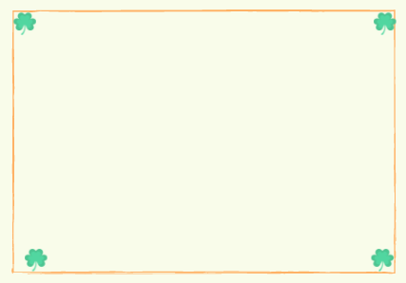



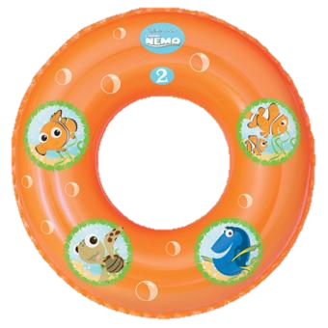



Slide 3

Trò chơi: Ai tài giỏi?

Slide 4




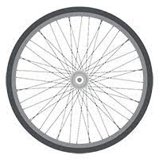

Slide 5




Slide 6


Slide 7

XIN CHÀO VÀ HẸN GẶP CÁC CON VÀO BUỔI HỌC SAU!

